Slide 1
ПРЕЗЕНТАЦИЯ ПО ПРОЕКТУ «ГДЕ ЖИВУТ ЗВУКИ»
Подготовила музыкальный руководитель Морозова Лариса Александровна
МАРТ 2021 года

Slide 2
ПРОЕКТ по музыке «Где живут звуки» Участники проекта: дети старшей группы 2 Тип проекта: исследовательский Продолжительность: средней продолжительности с 03.02.2021 по 15.03.2021 года Проблемные вопросы: «что такое звуки?» «как они получились?» «почему их так много, целое море?» «как из них получается мелодия?

Slide 3
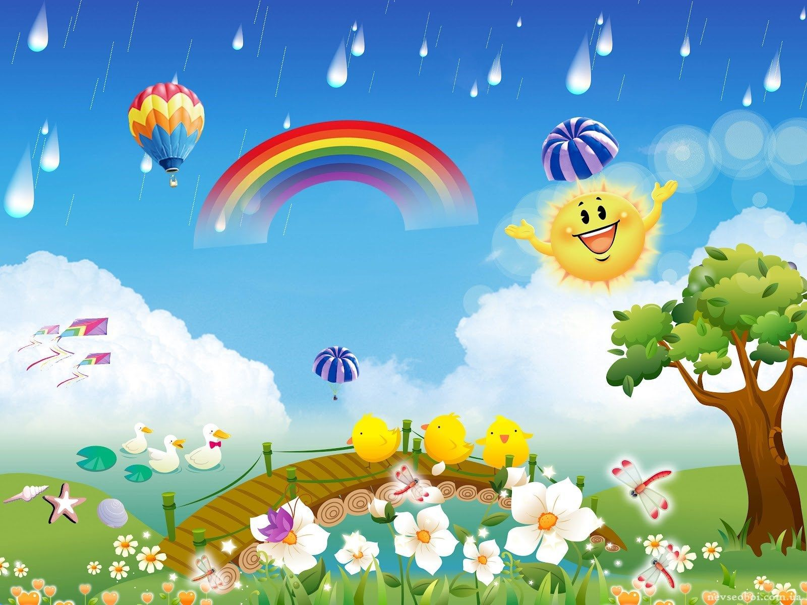
ЦЕЛЬ
Познакомить детей с принципами образования и улавливания звука. Определить, для чего нужны разные звуки, научить различать музыкальные и немузыкальные звуки. Учить определять название мелодии на слух по определению характера, темпа, окраски и ритмических движений для мелодии. Учить изготавливать самодельные музыкальные инструменты из подручного материала.

Slide 4
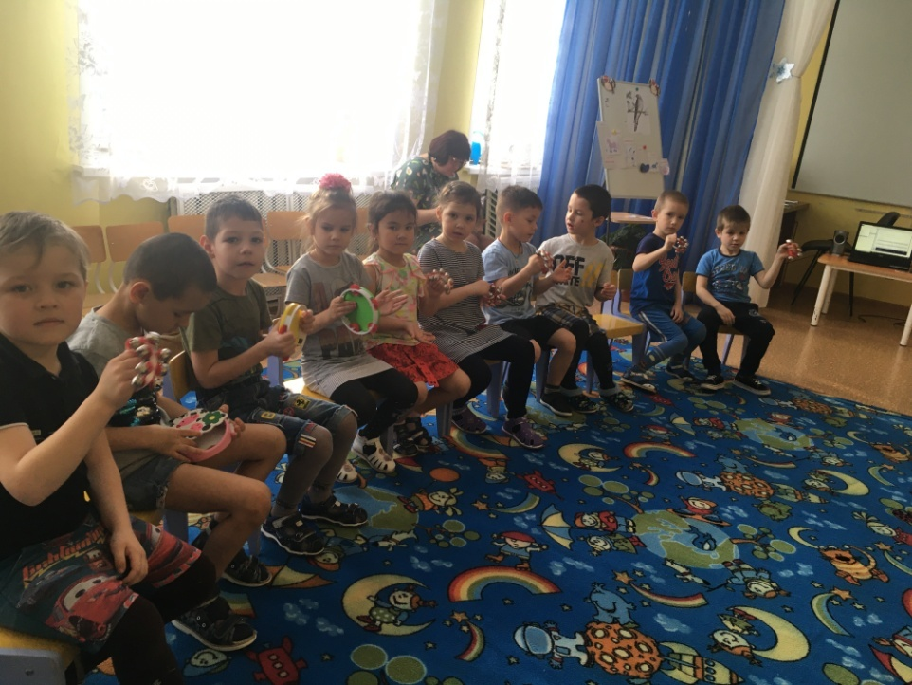
ЗАДАЧИ
Воспитывать интерес к звучащему миру
развивать наблюдательность
развивать инициативу при определении названия мелодии, песни по «музыкальной лесенке»
развивать изобретательность при изготовлении музыкальных игрушек.
Актуальность: Все звуки делятся на шумовые и музыкальные. Чем же отличается шумовой звук от музыкального? Как они отличаются при сочетании в мелодии по характеру, темпу, окраске, по ритму движений.

Slide 5
Предполагаемый результат:
Дети научатся понимать, что их окружает мир звуков, что звуки бывают разные и разные предметы звучат по-разному, выяснят причины возникновения звуков и все это в совокупности поспособствует развитию творческих способностей.
У детей сформируется навык игры на разных музыкальных инструментах;
Дети по-иному воспримут окружающий мир, более внимательно станут относиться к звуку, с большей активностью будут включаться в совместное определение и инсценирование мелодии , у детей будут развиваться творческие способности при звукоизвлечении на самодельных игрушках-инструментах.
Играя в шумовом оркестре, дети станут более коммуникабельными, смогут выступать перед большим количеством людей, активно участвовать во всех видах деятельности.

Slide 6
Почему всё звучит?

Slide 7
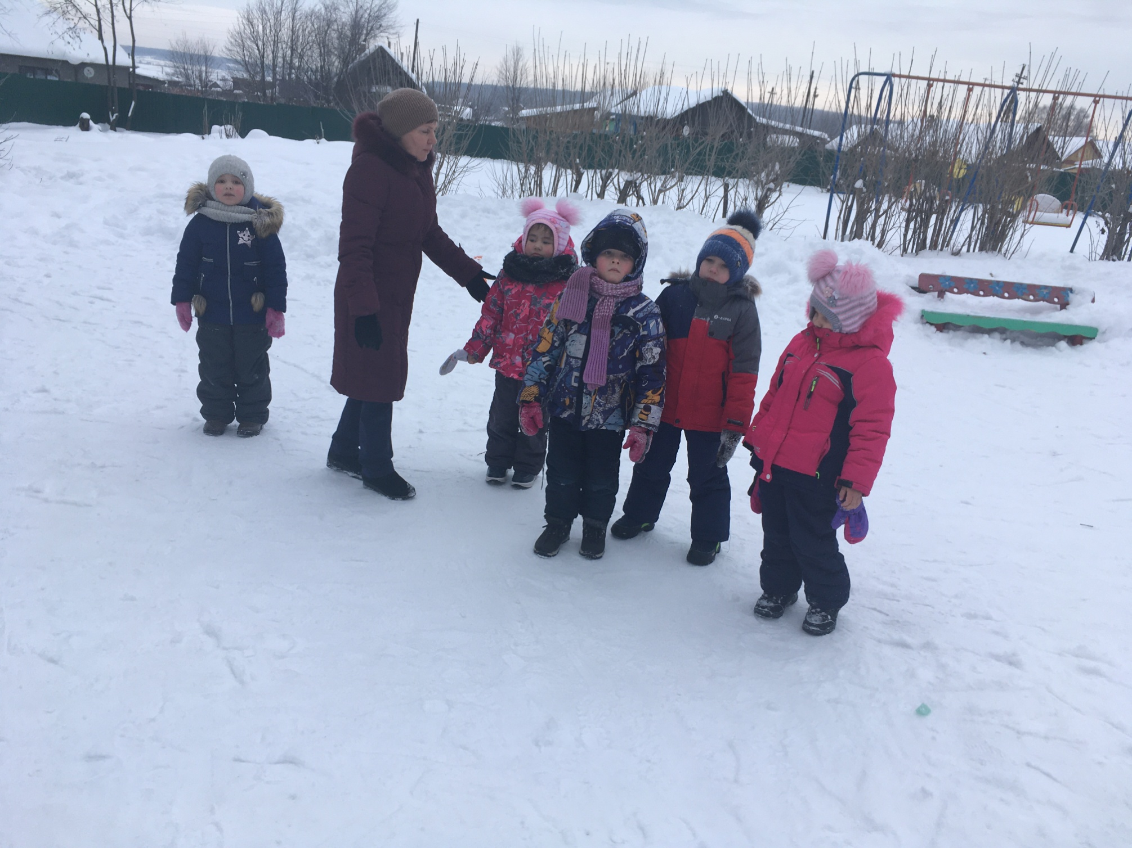

Slide 9
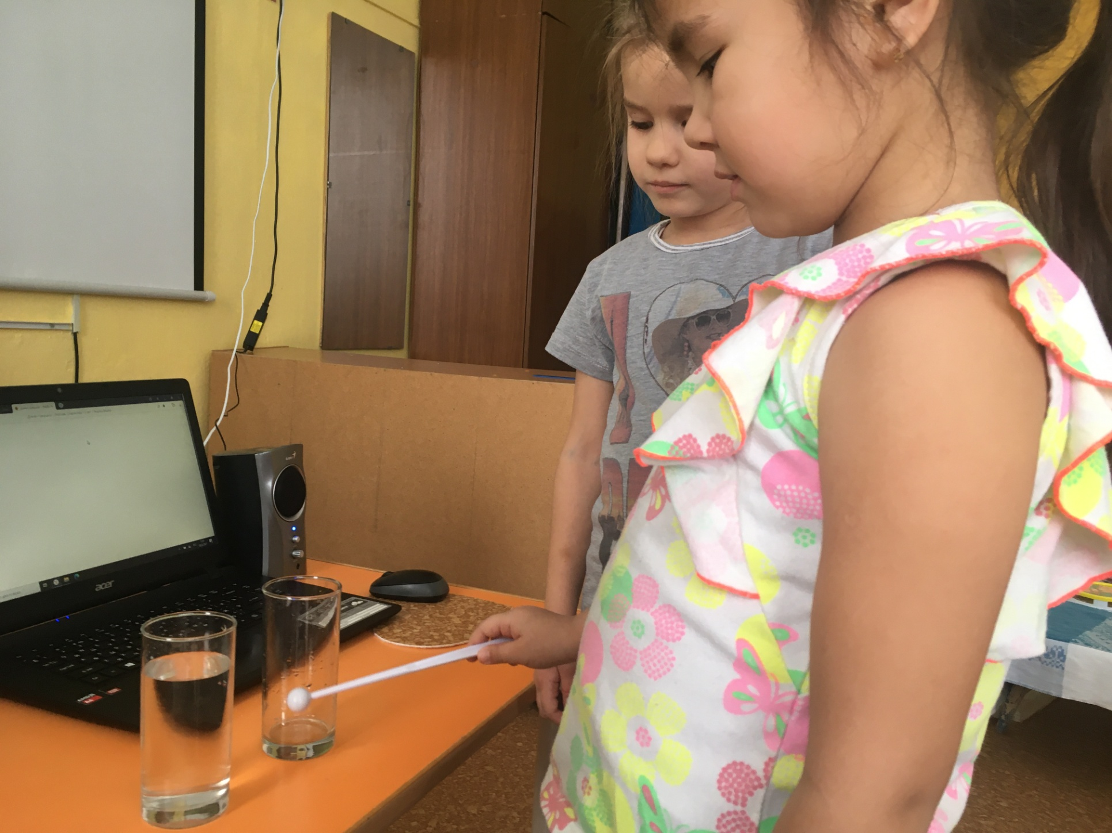

Slide 10
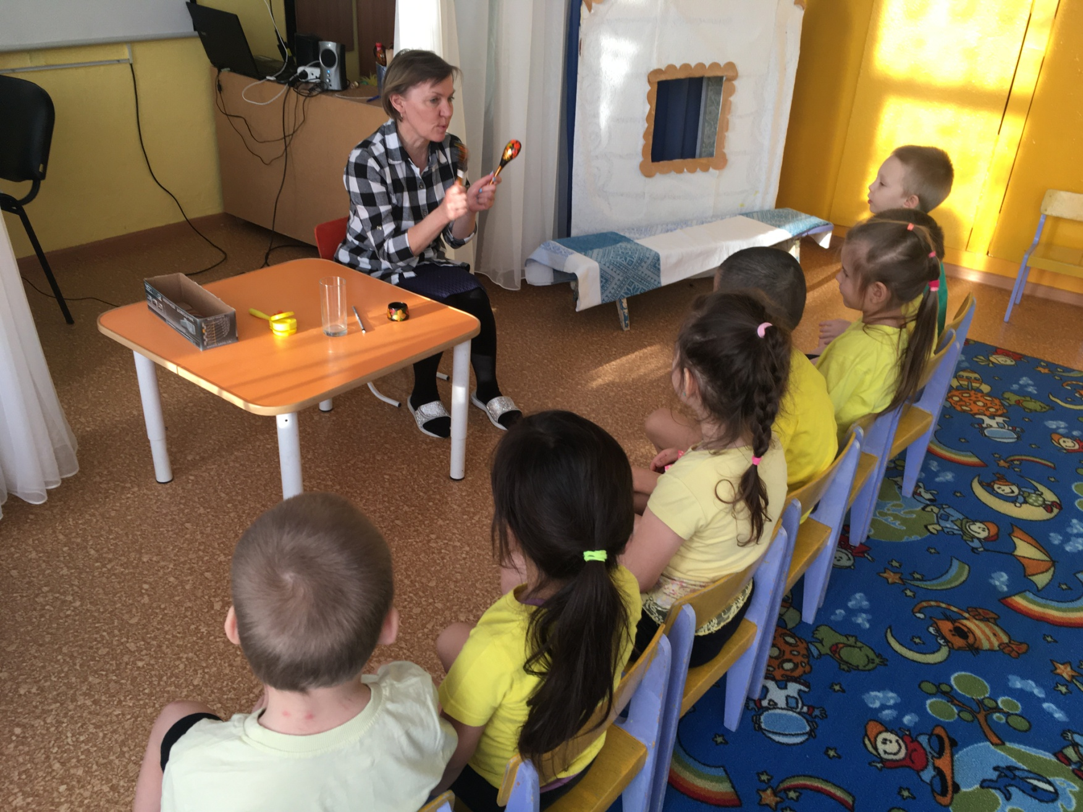
Знакомство с деревянными звуками

Slide 11
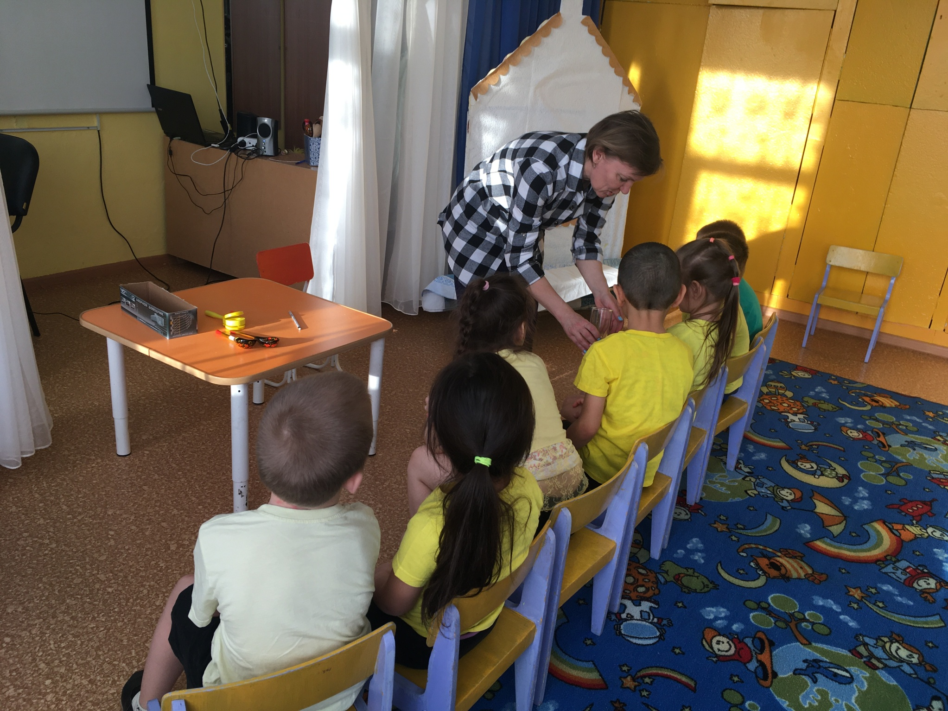

Slide 12
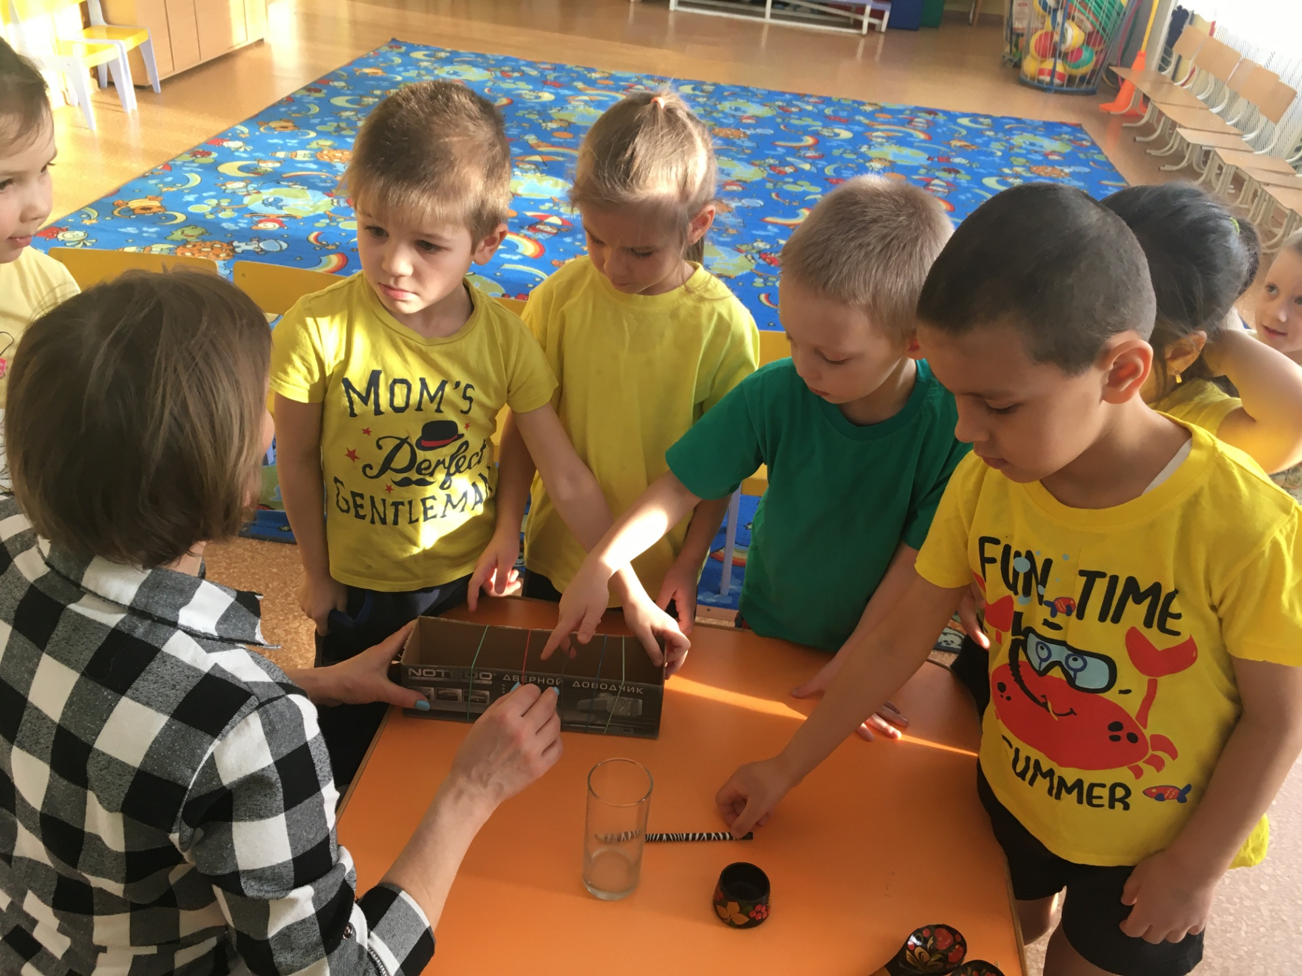

Slide 13
Знакомство с металлическими звуками

Slide 15
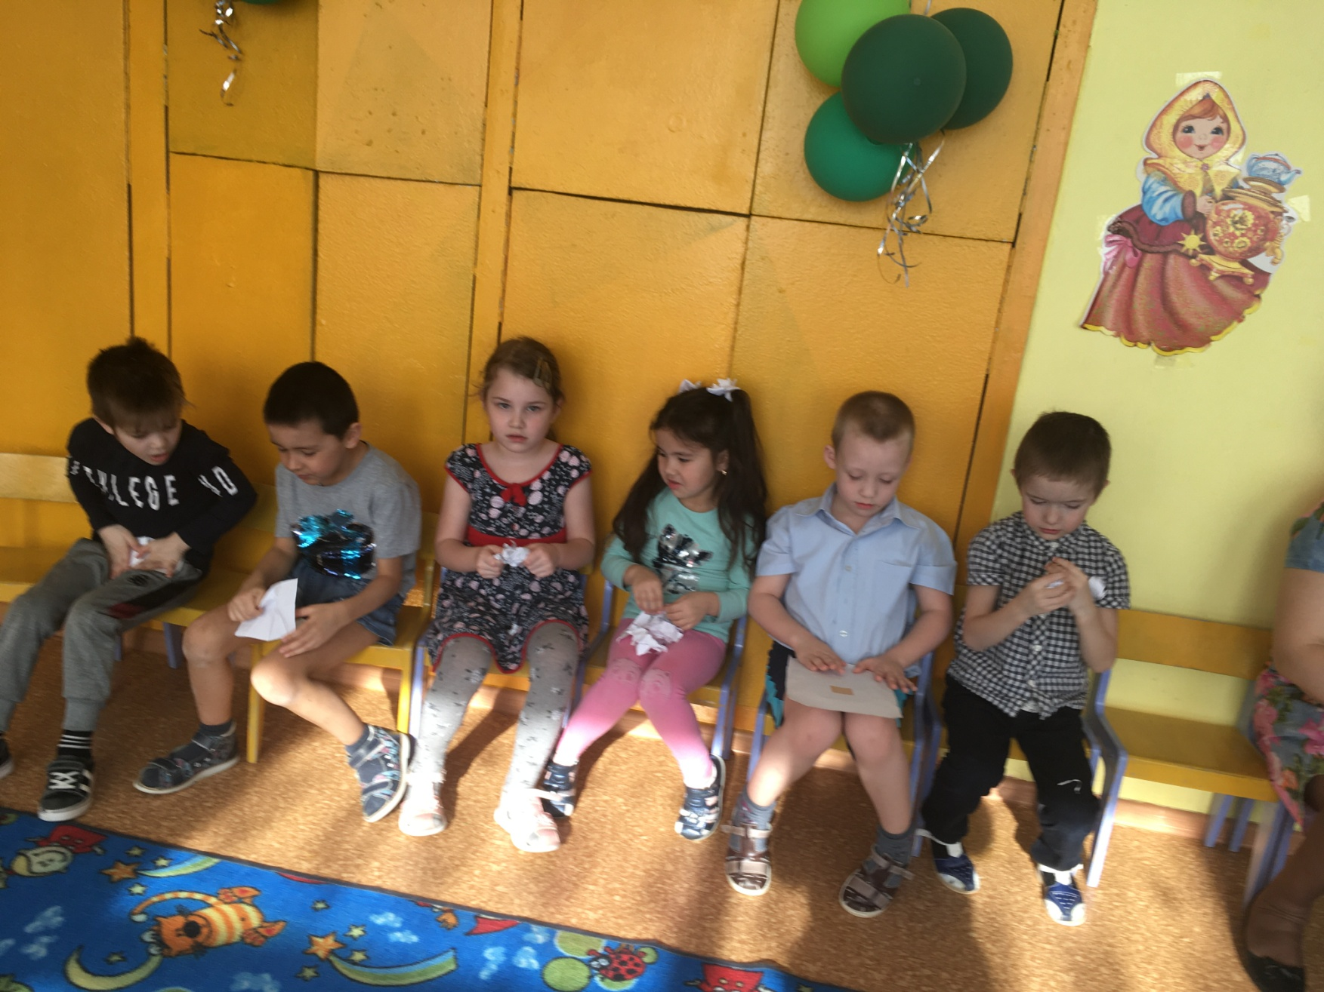
Знакомство с шуршащими звуками

Slide 16
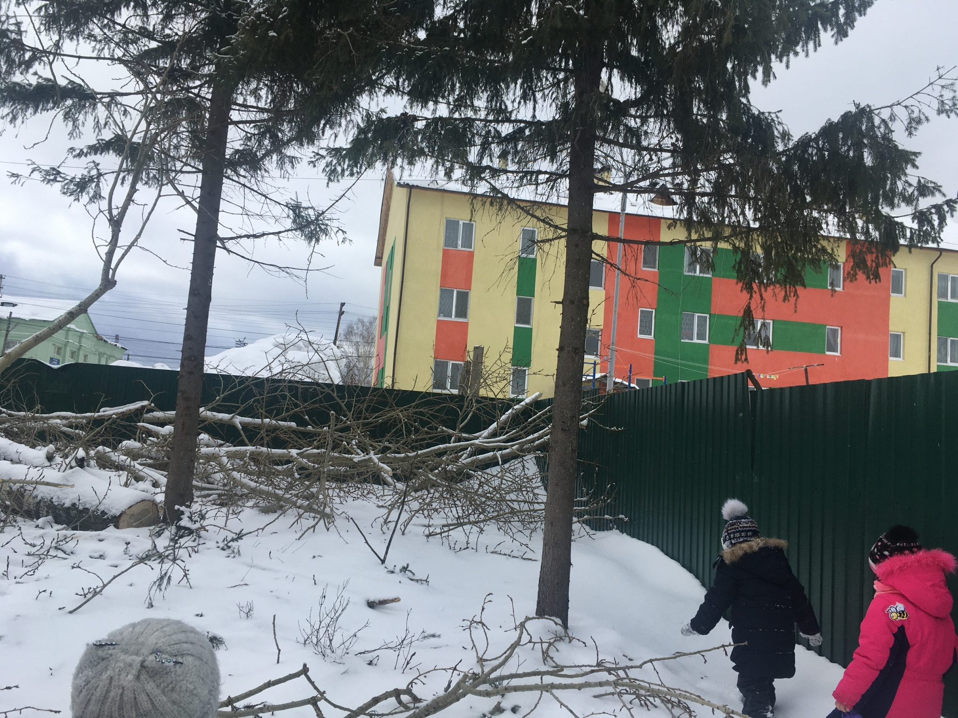

Slide 17
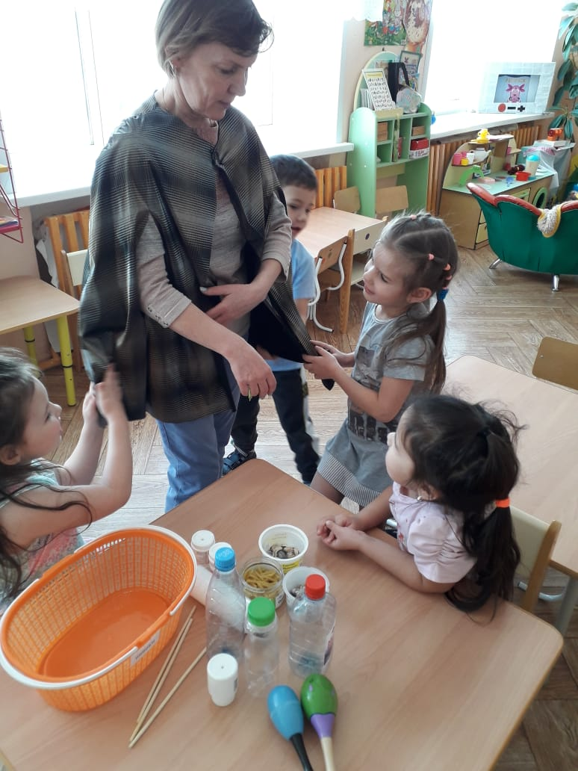
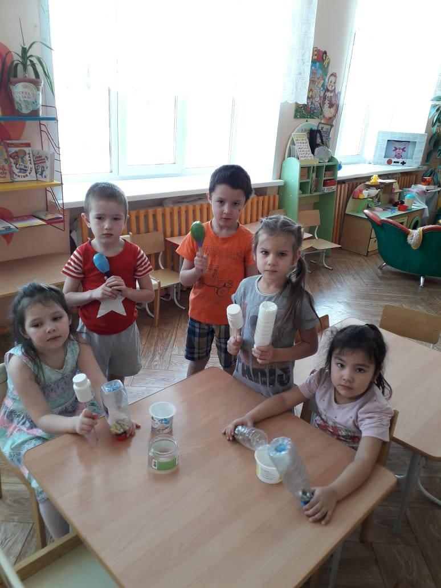

Slide 18
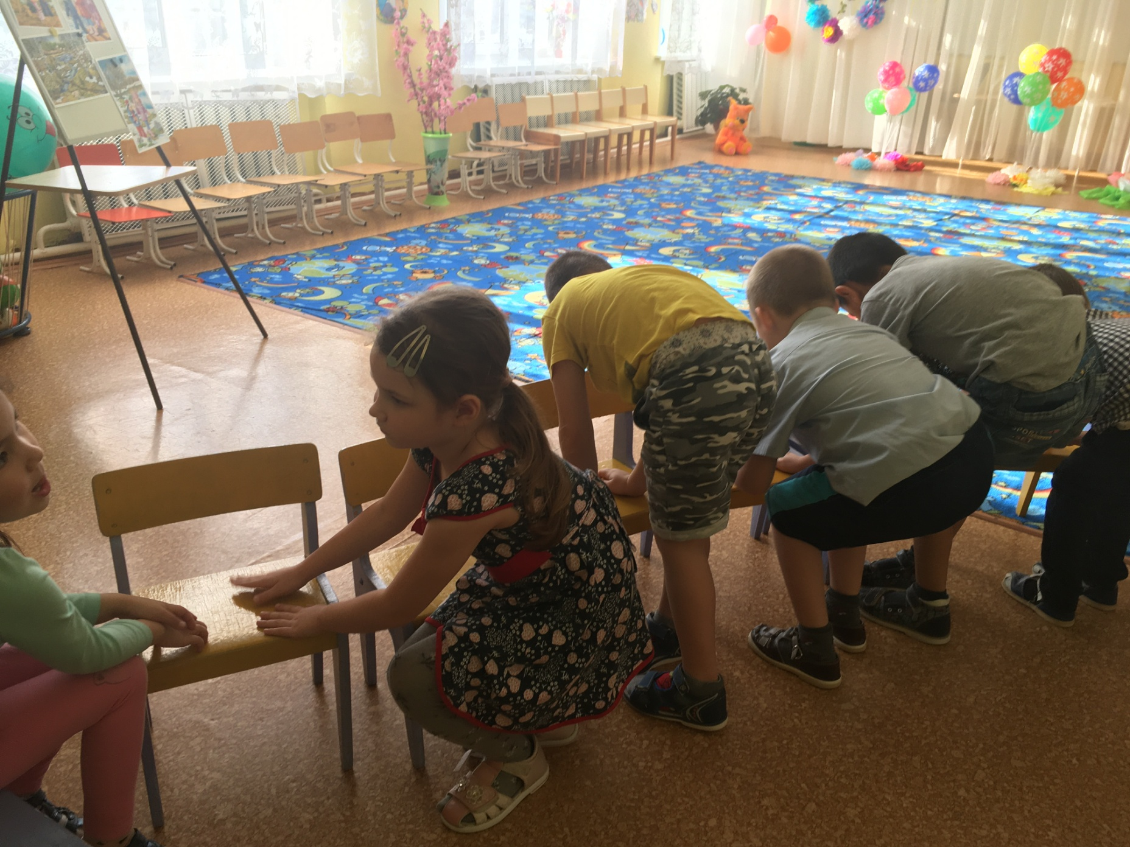
Звуки природы

Slide 19
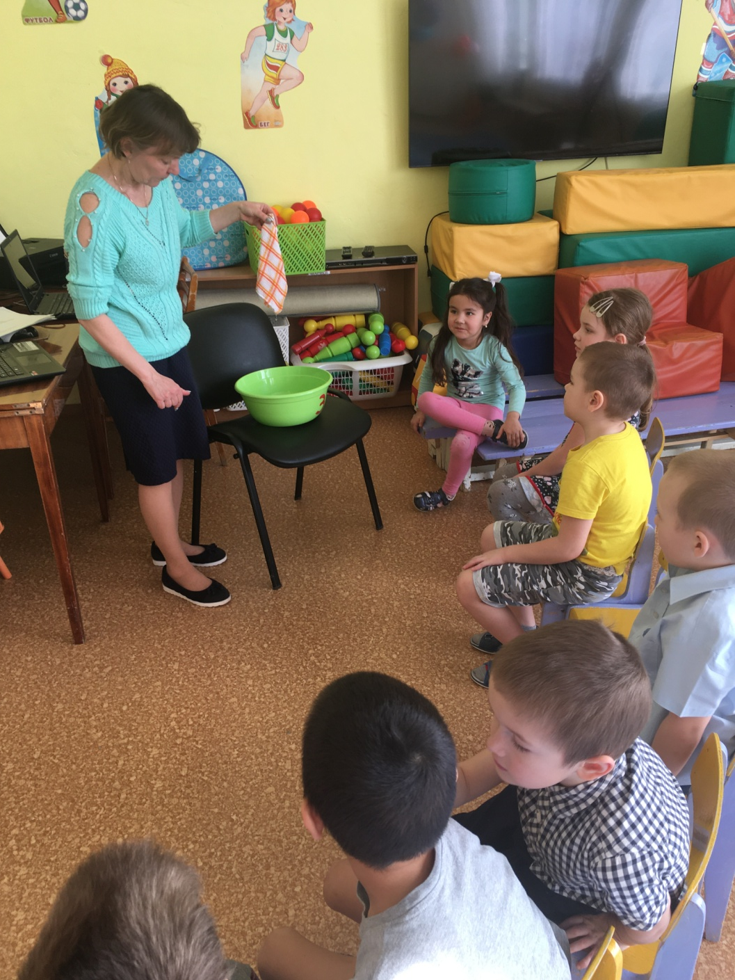
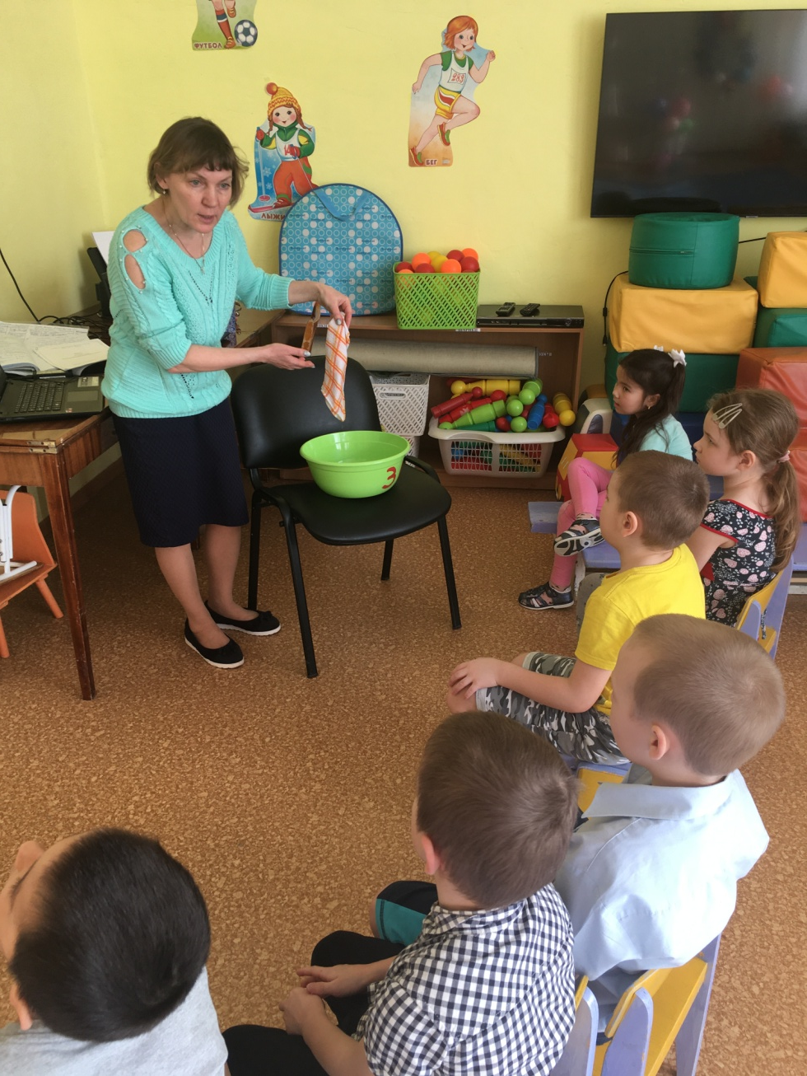

Slide 20
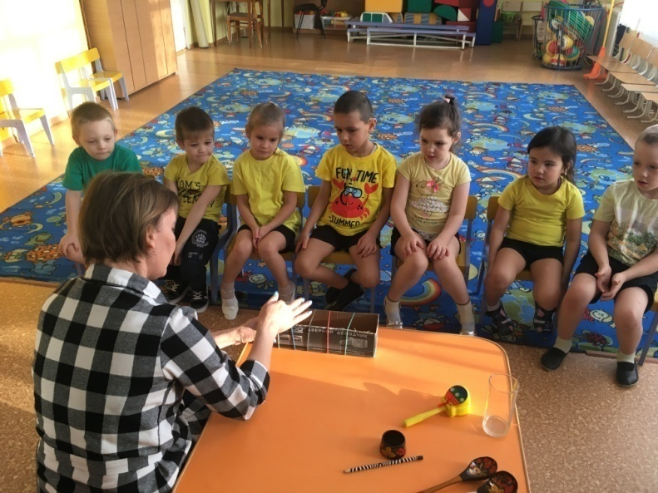
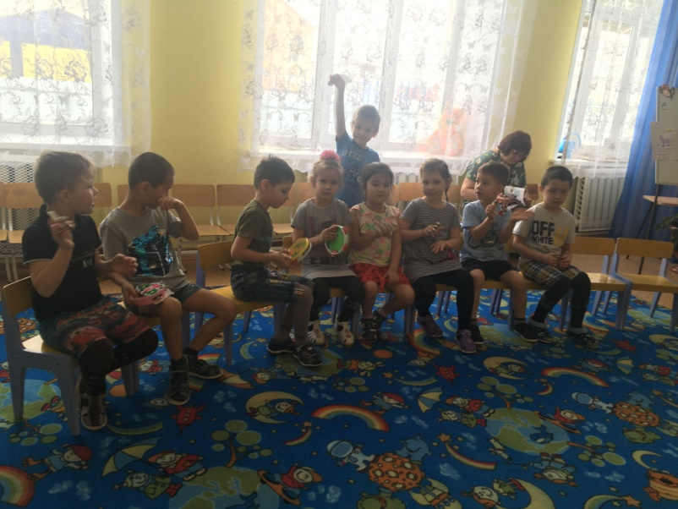
Итог проекта
1. Презентация - отчёт для педагогов «Где живут звуки».
2. Папка с наглядным материалом для детей «Где живут звуки».
Результаты проекта:
В результате выполнения проекта у детей произошло:
развитие познавательных способностей,
развитие творческого мышления,
развитие коммуникативных навыков,
формирование предпосылок поисковой деятельности, интеллектуальной инициативы,
развитие умения определять возможные методы решения проблемы с помощью взрослого, а затем самостоятельно.

